Slide 1
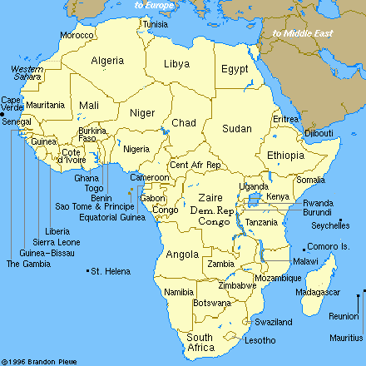
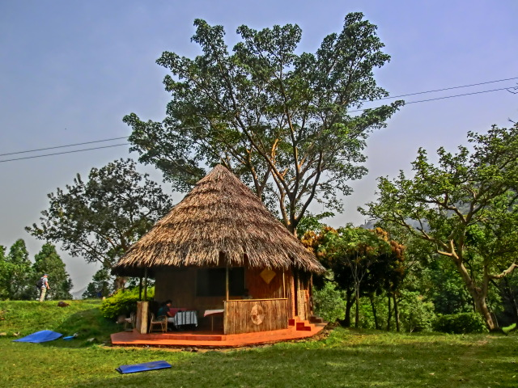
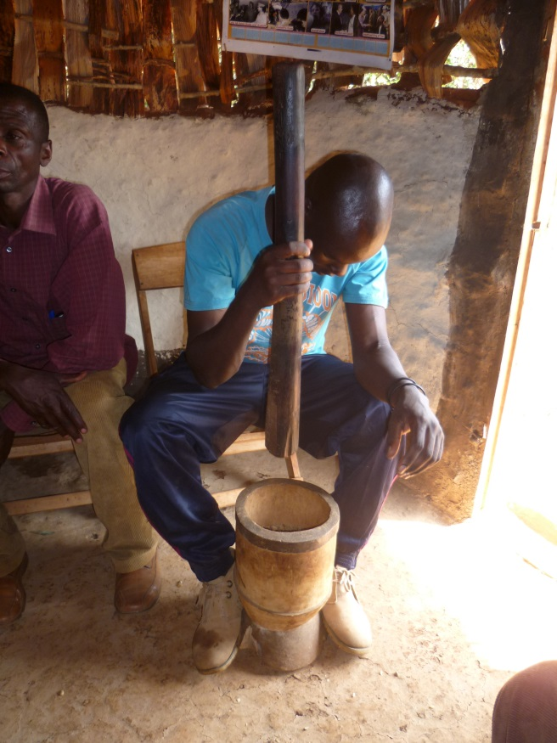
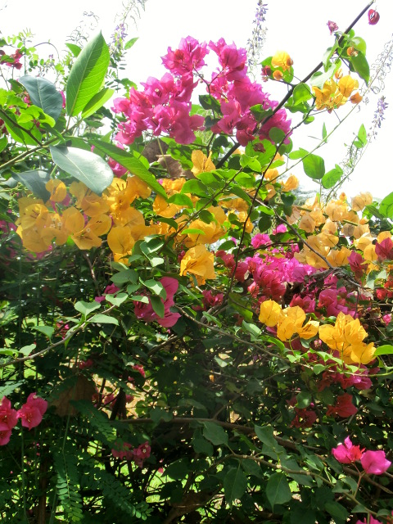
Einmal quer durch Afrika
Afrika: 55 Länder, 1,3 Mio Menschen, 22 % der Fläche der Erde
Quelle Karte: https://www.gstatic.com/kpui/social/gplus_32x32.png

Slide 2
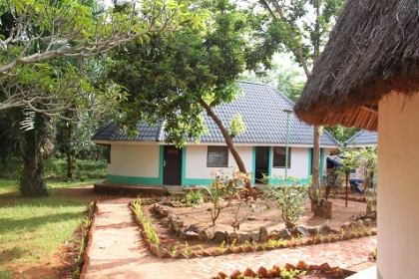
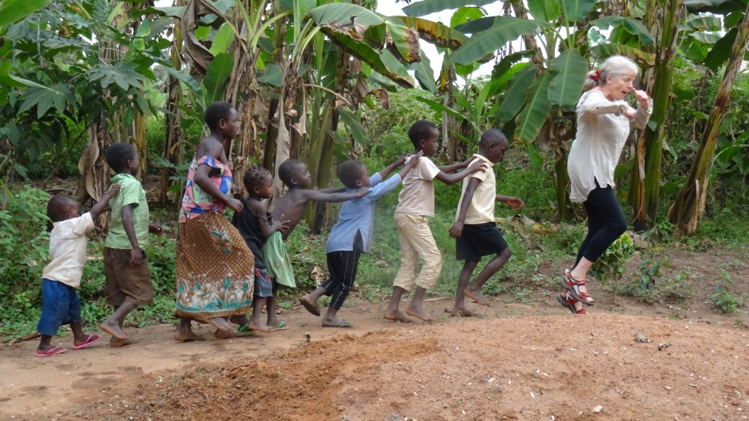
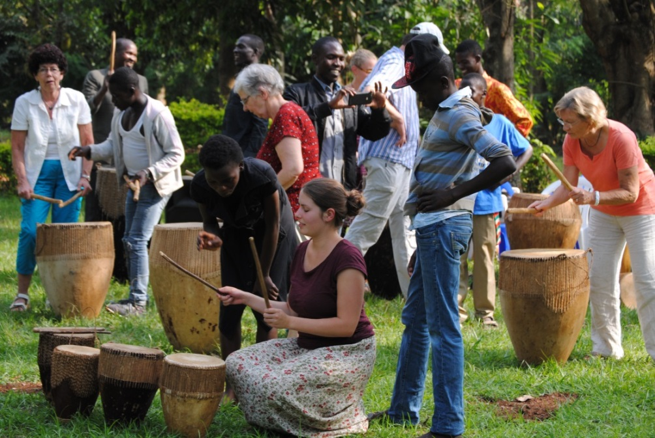
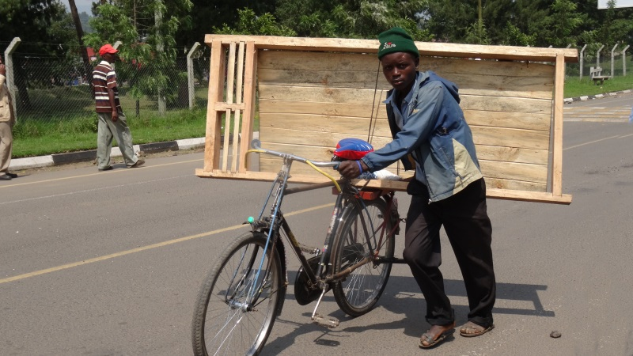
Herzlich willkommen in Afrika- Uganda!!
www.tukolere-wamu.de
www.tugende.org

Slide 3
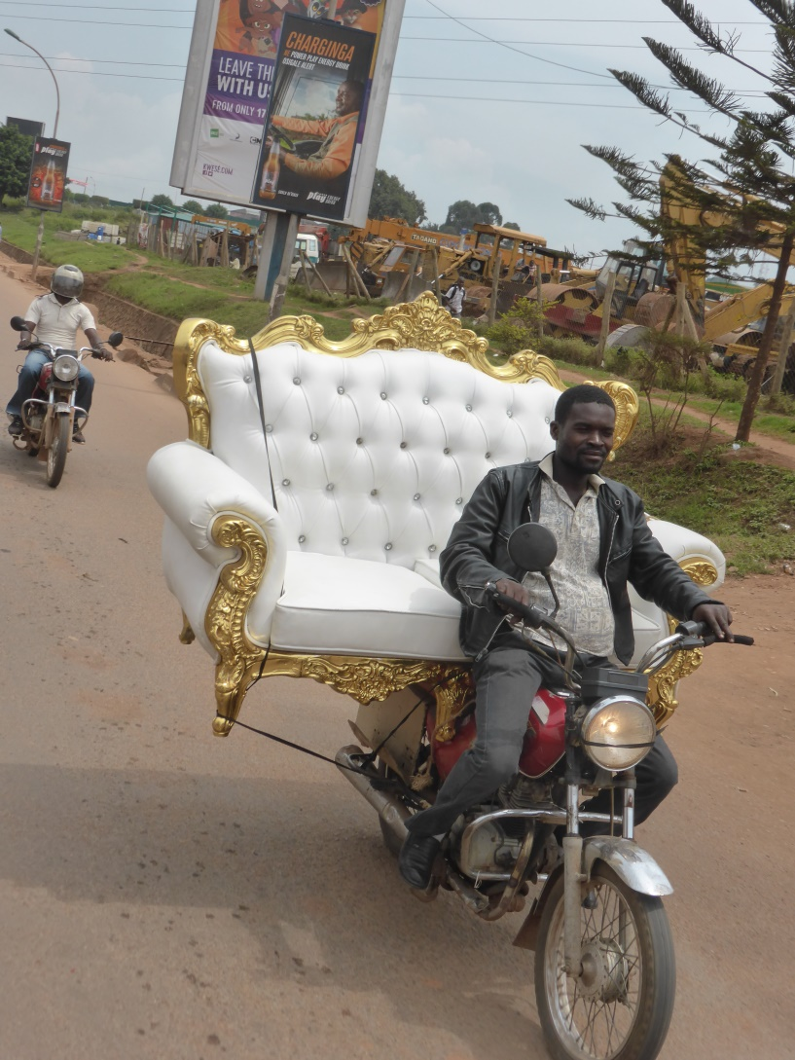
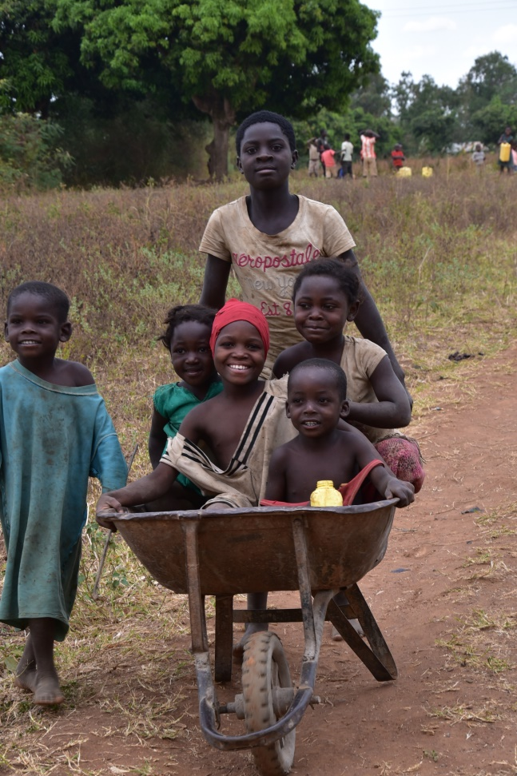
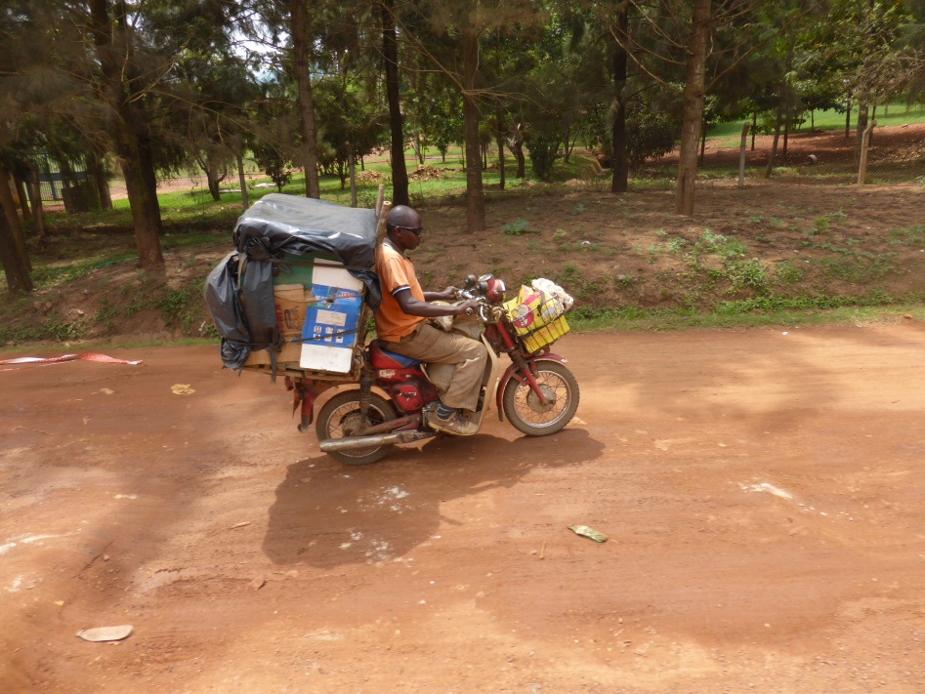
Transport in Uganda

Slide 4
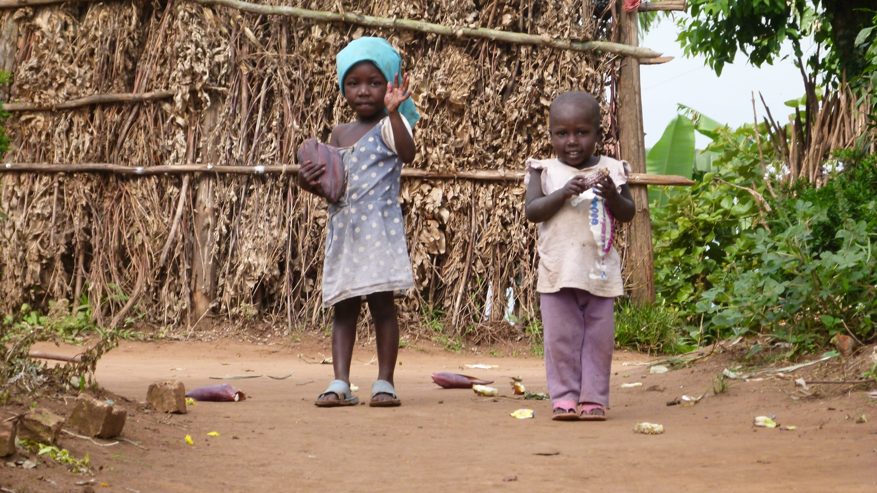
Durchschnittsalter n Uganda:
15,8 Jahre

Slide 5
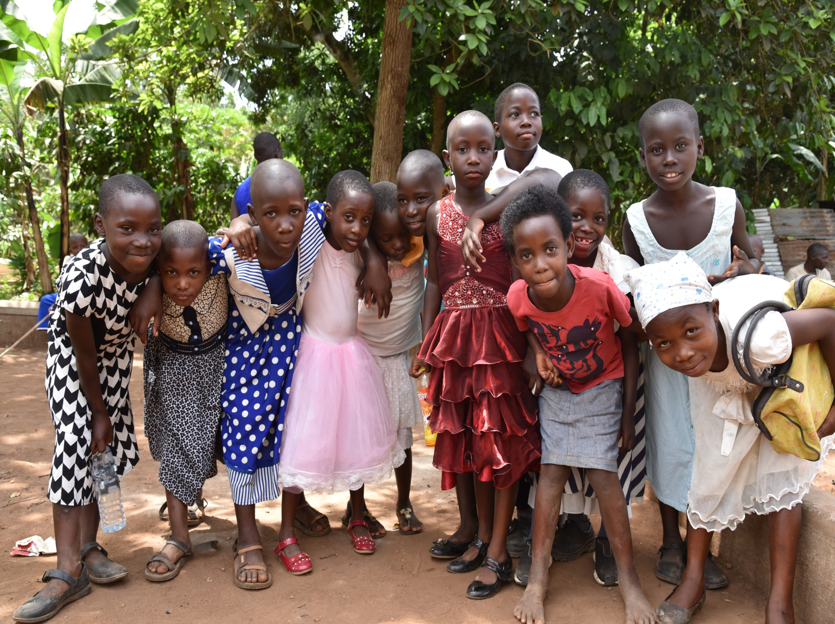

Slide 6
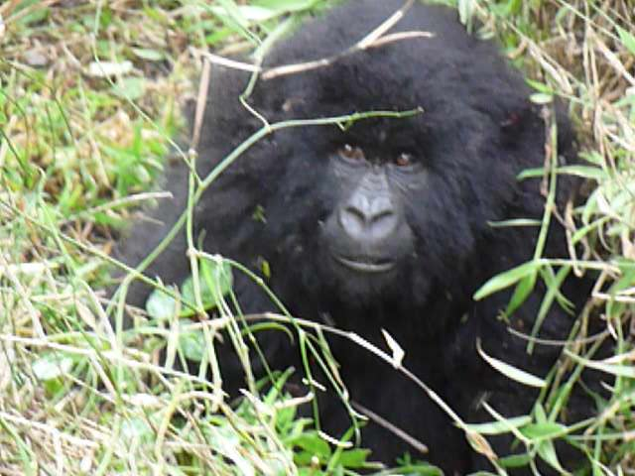
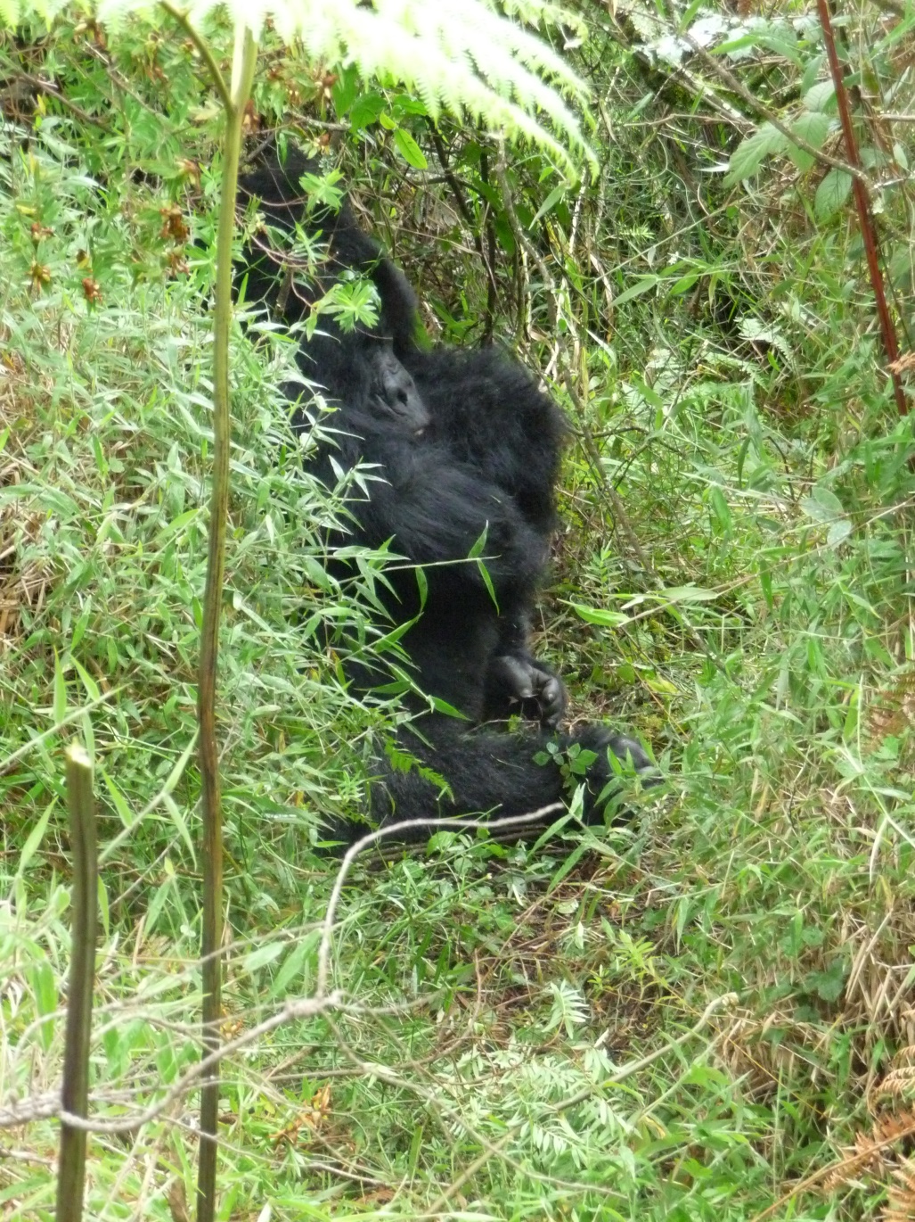
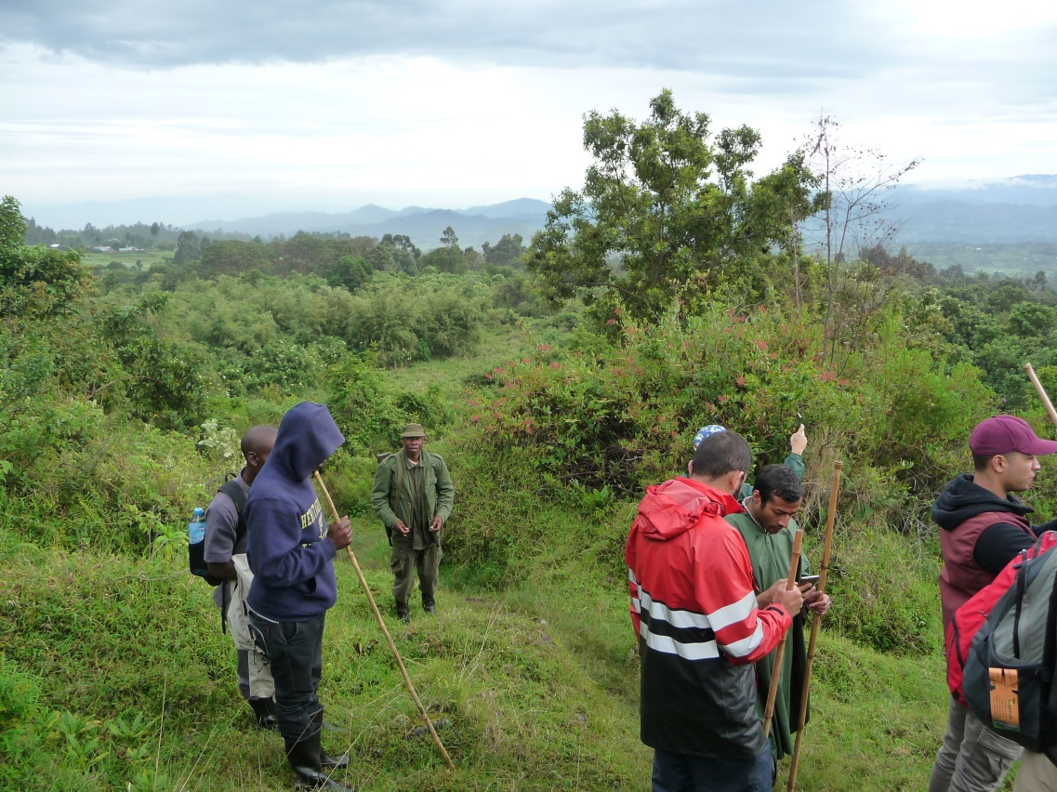
Besuch bei unseren Verwandten im Bergregenwald

Slide 7

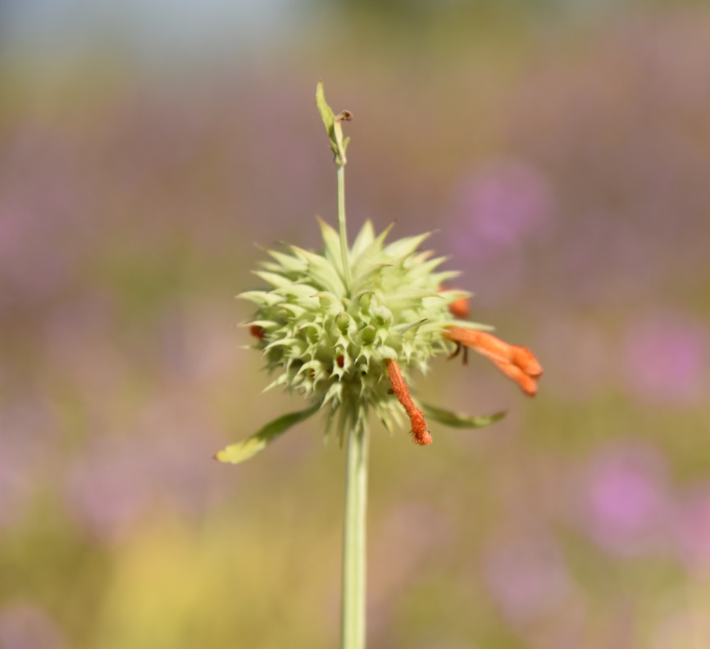
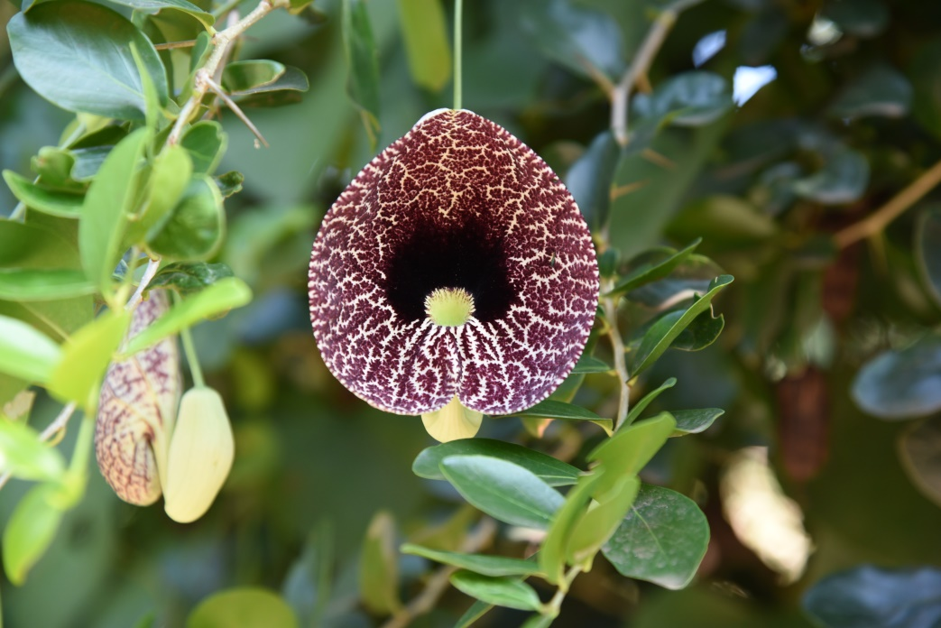
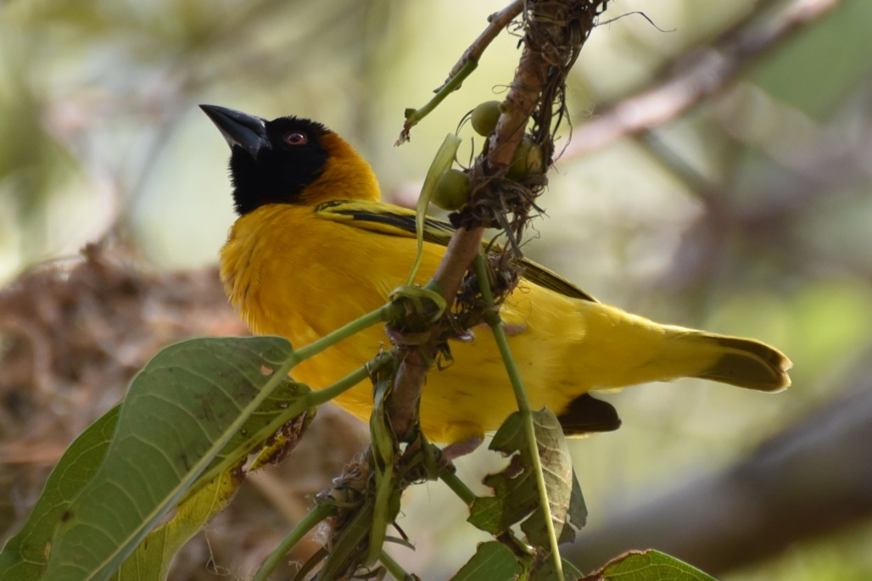

Slide 8
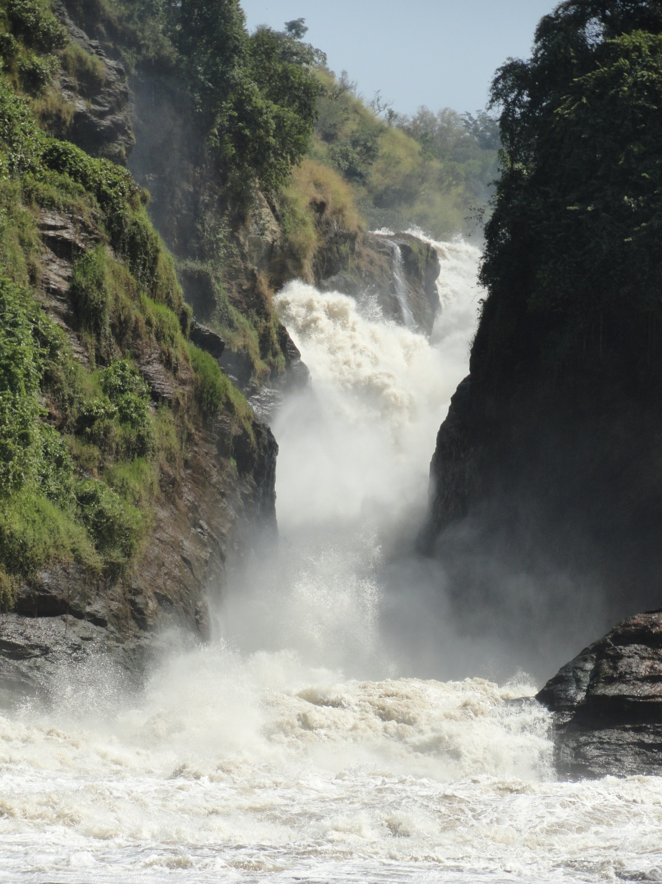
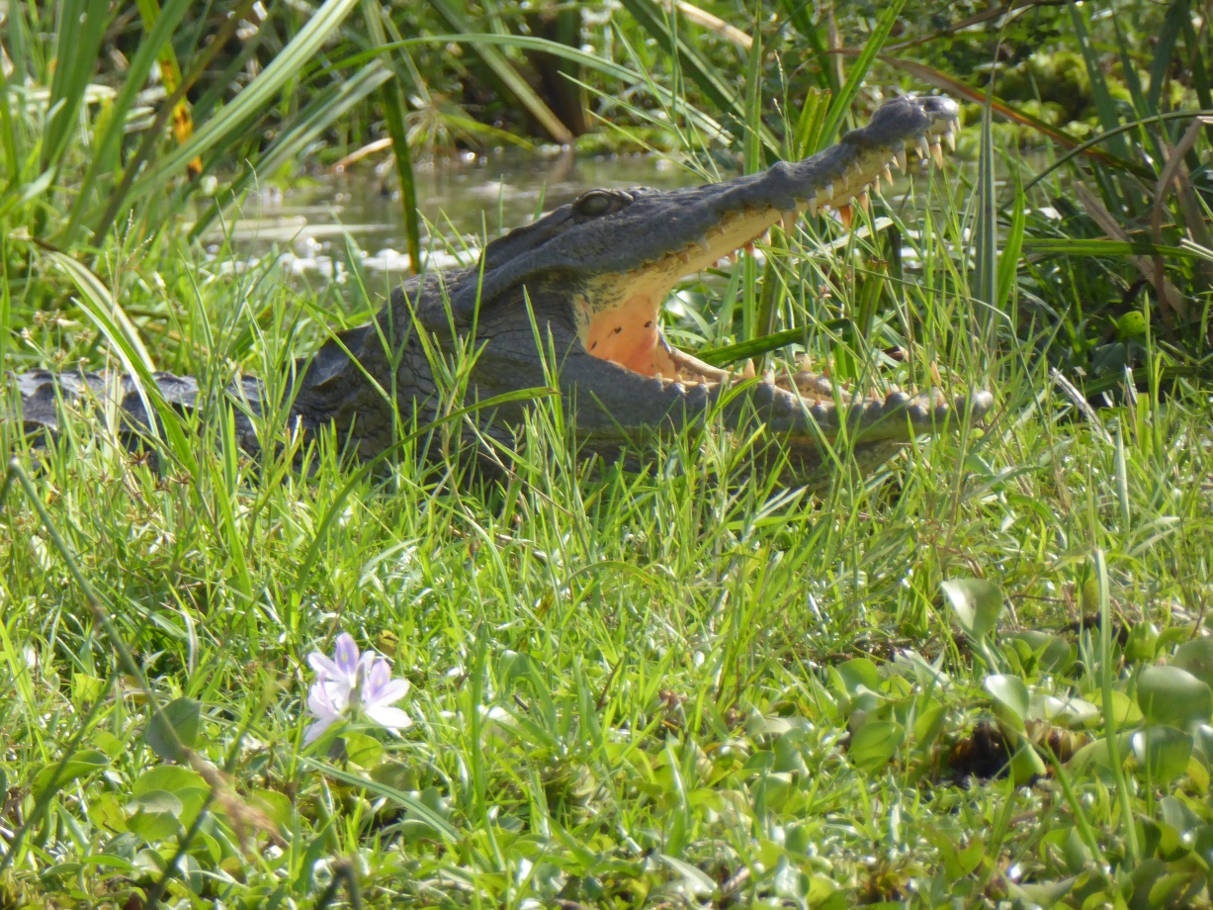
Murchisonfalls Nationalpark Uganda

Slide 9
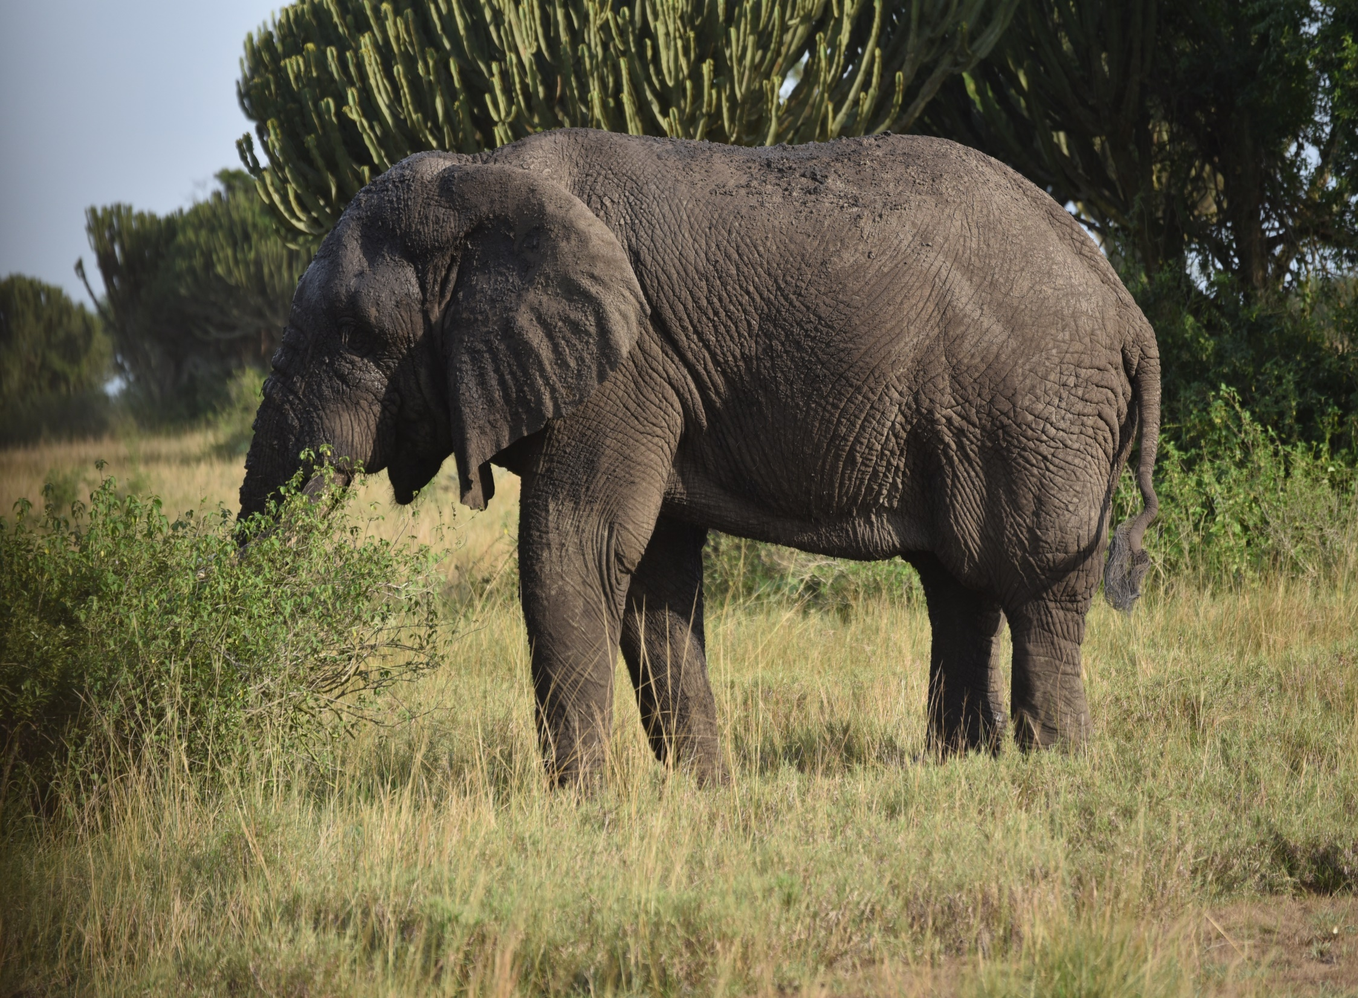

Slide 10
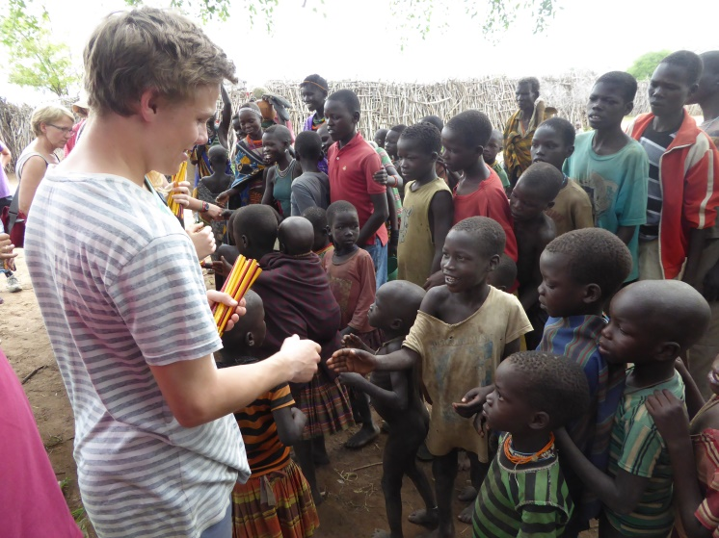
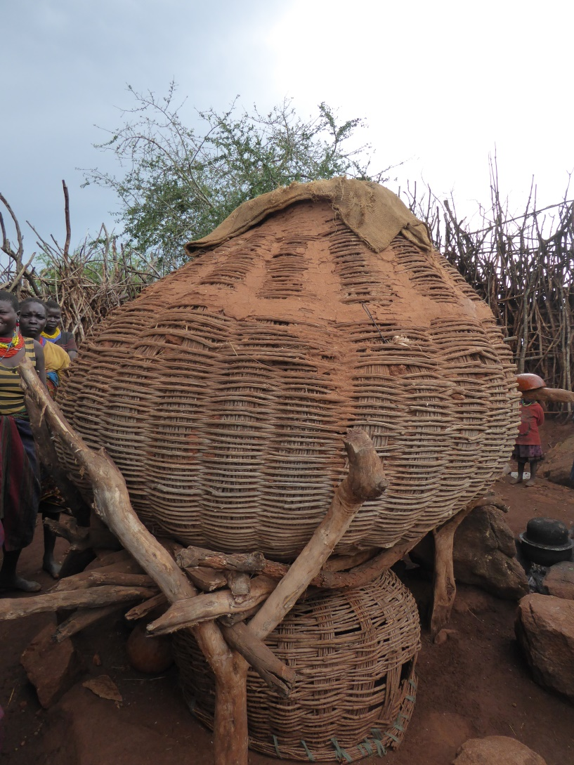
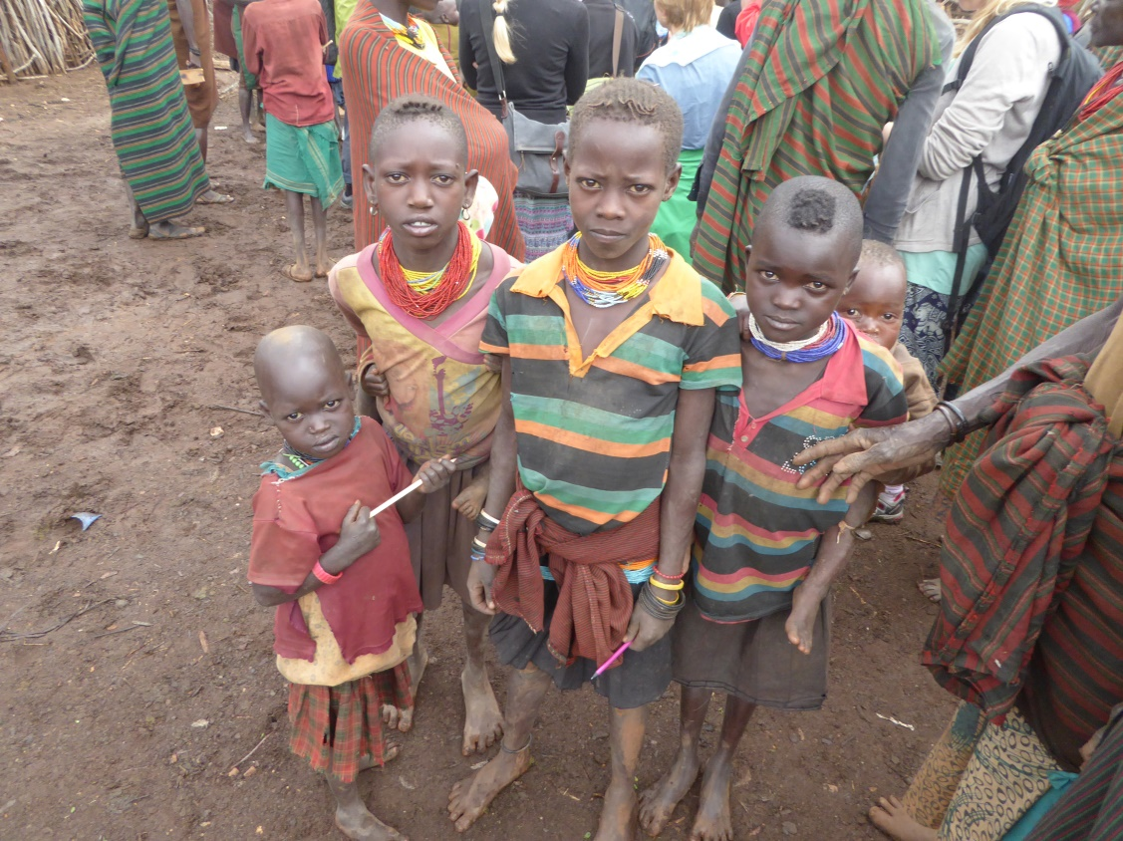
Karamoja

Slide 11
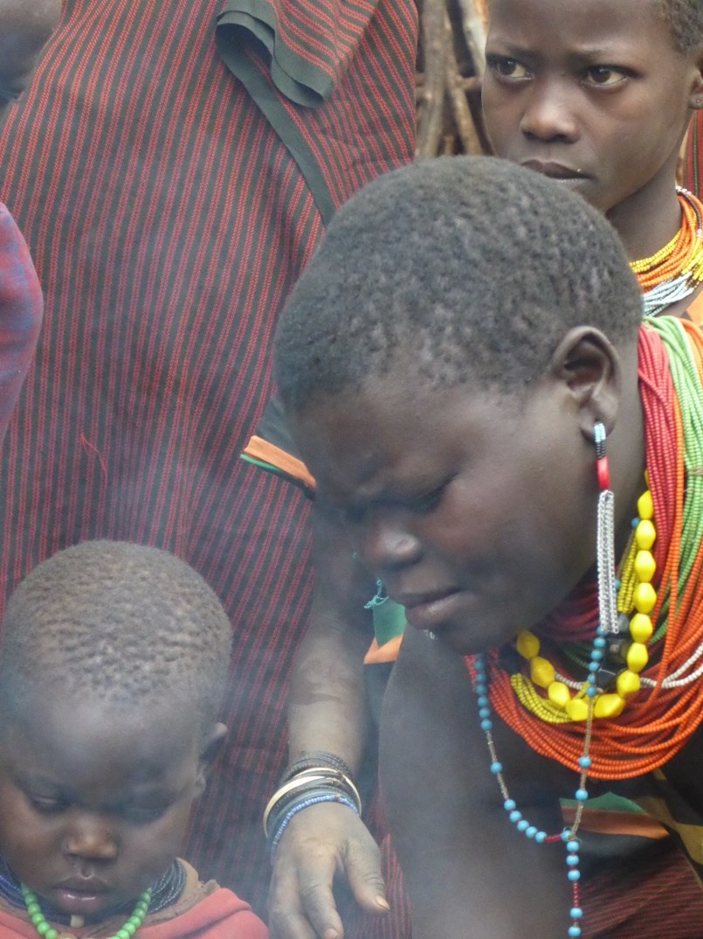
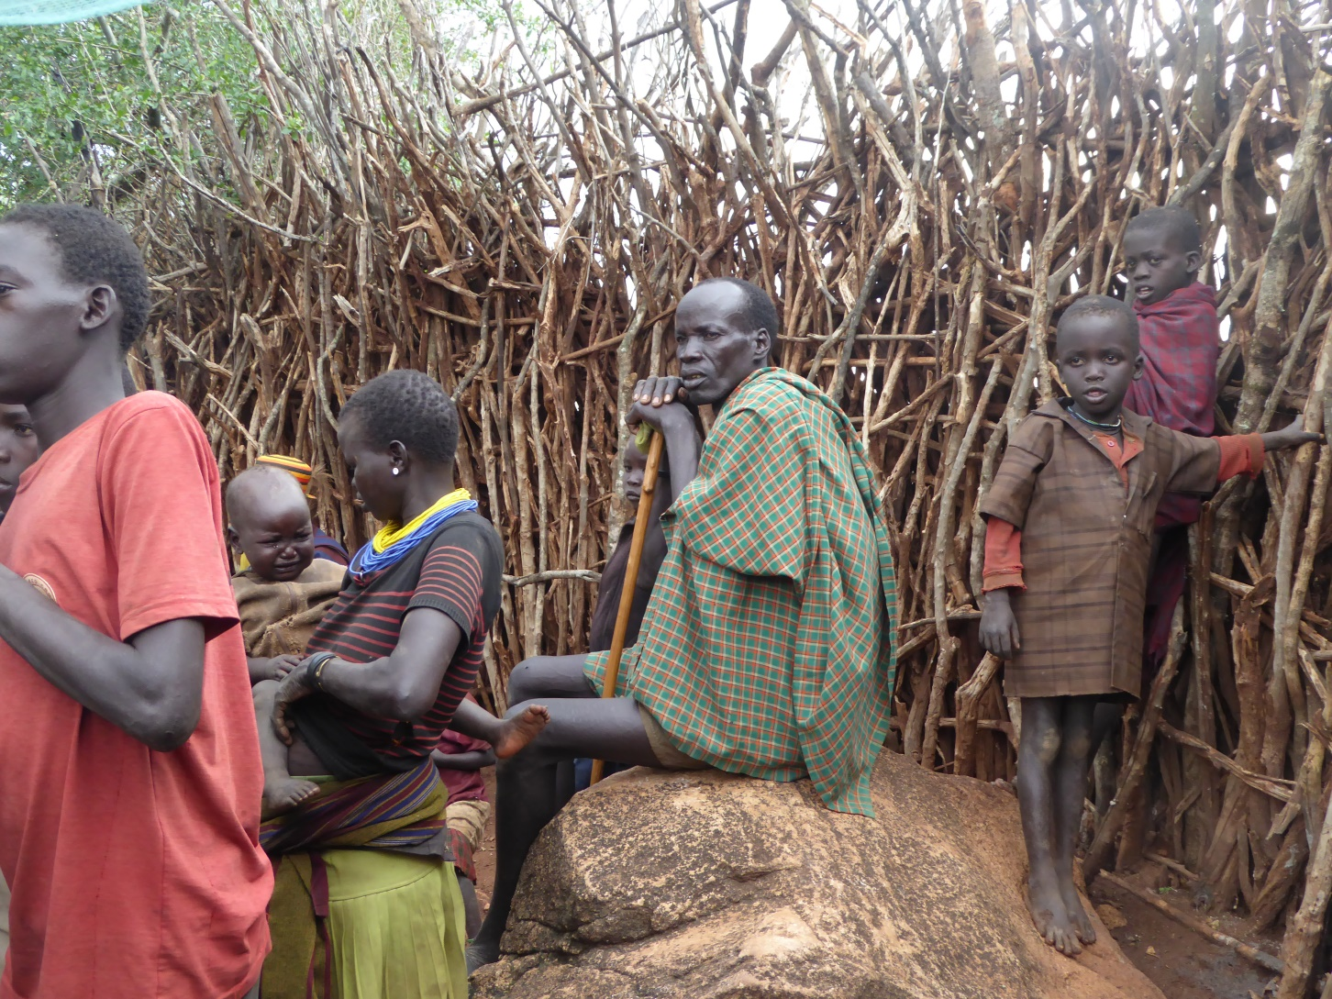
Karamoja

Slide 12
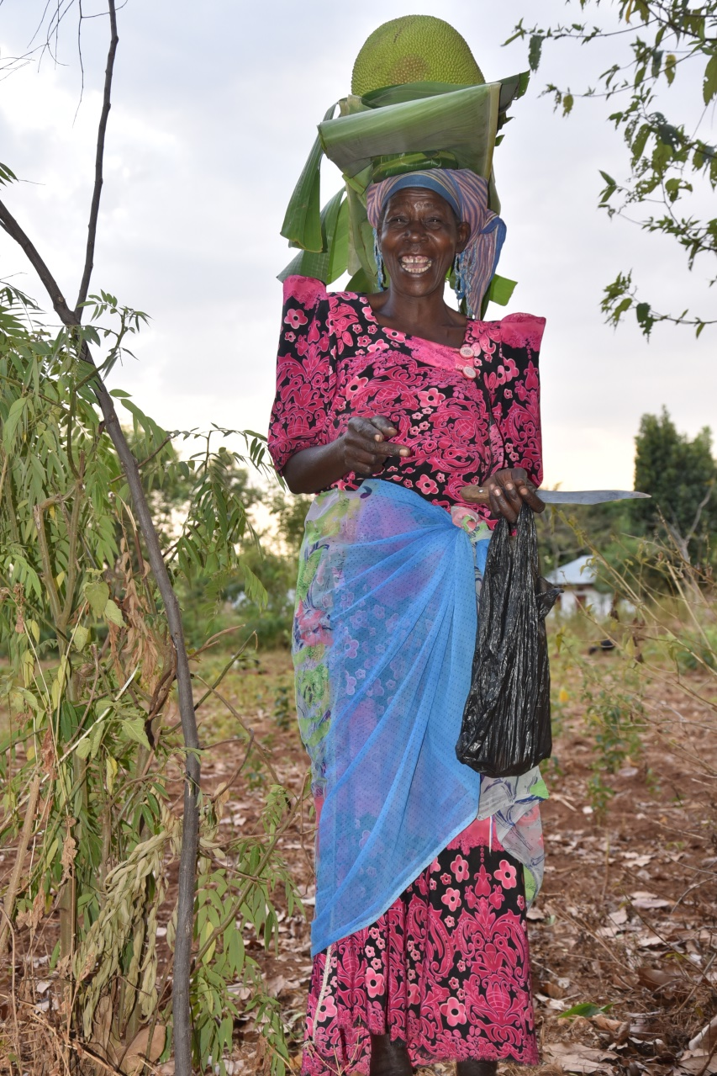
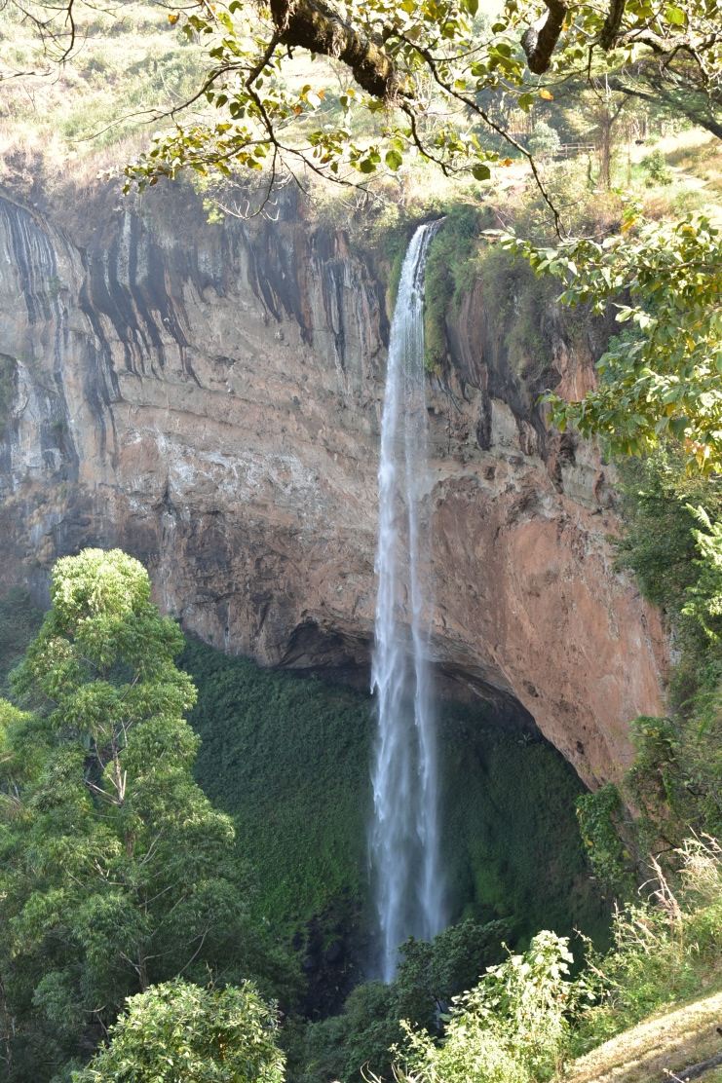
Uganda erleben…

Slide 13
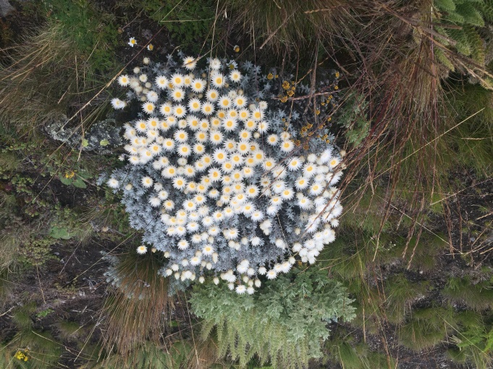
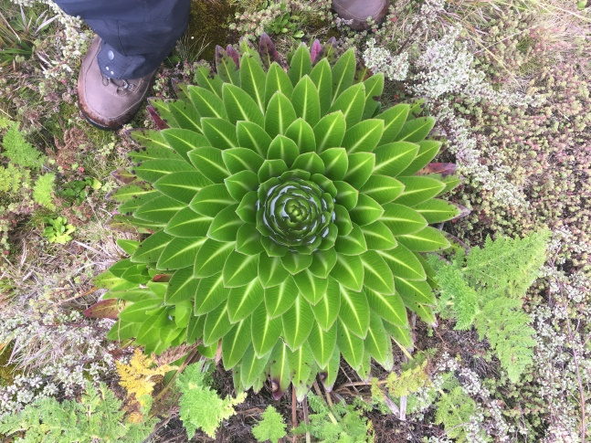
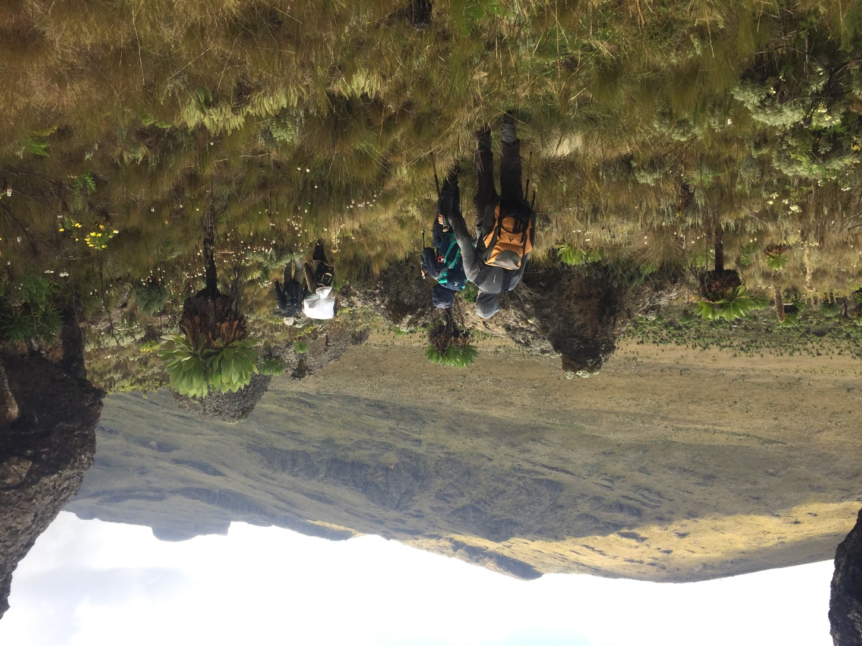
Trecking auf Ugandas Berge
Mount Elgon 4.321 m hoch

Slide 14
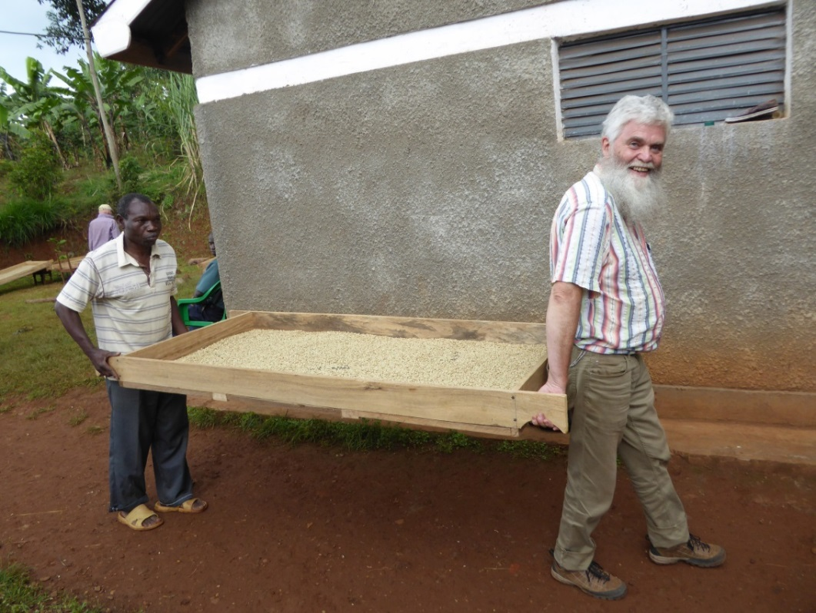
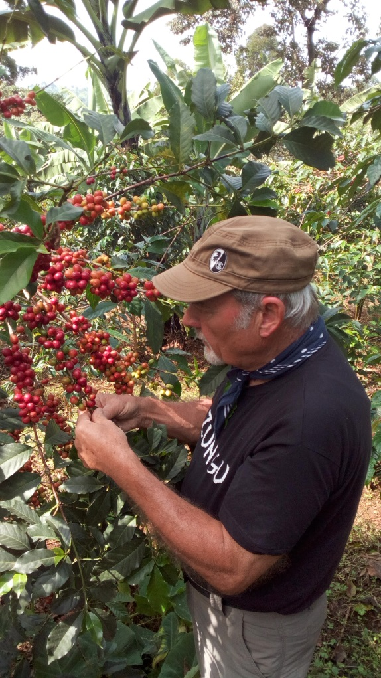
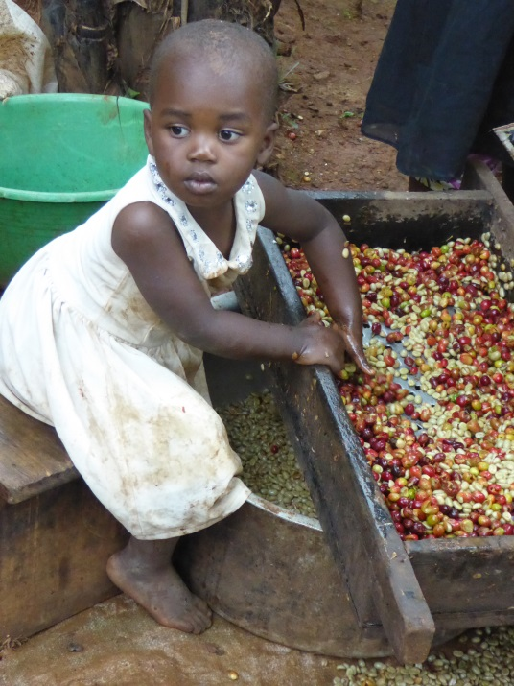
Mithelfen erlaubt,
Fair-Trade Reise Uganda
Nov 2019: Noch Plätze frei für die 4. Fair-Tradereise nach Uganda

Slide 15
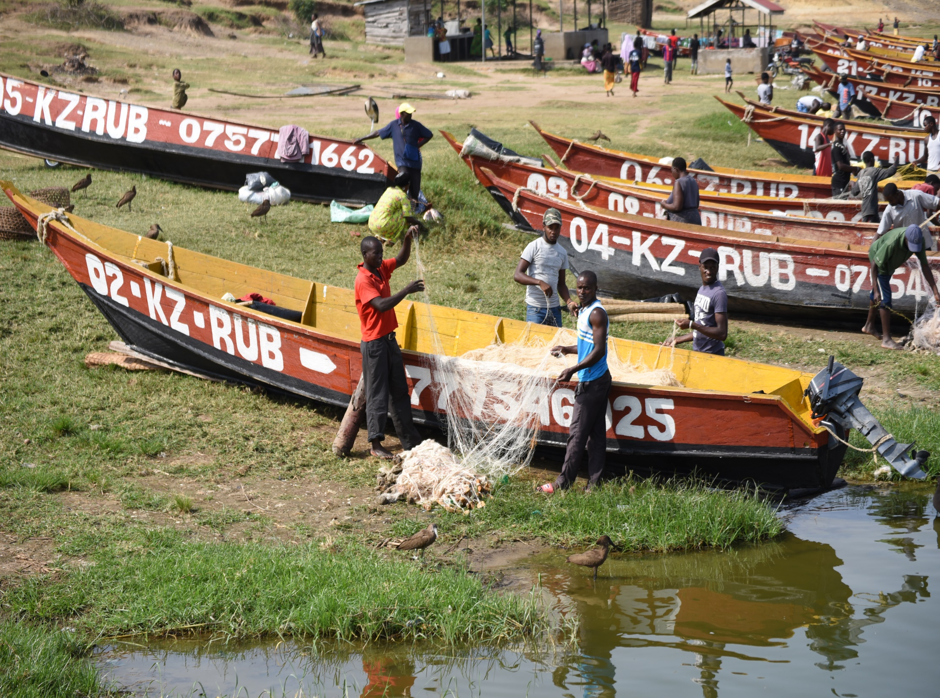

Slide 16
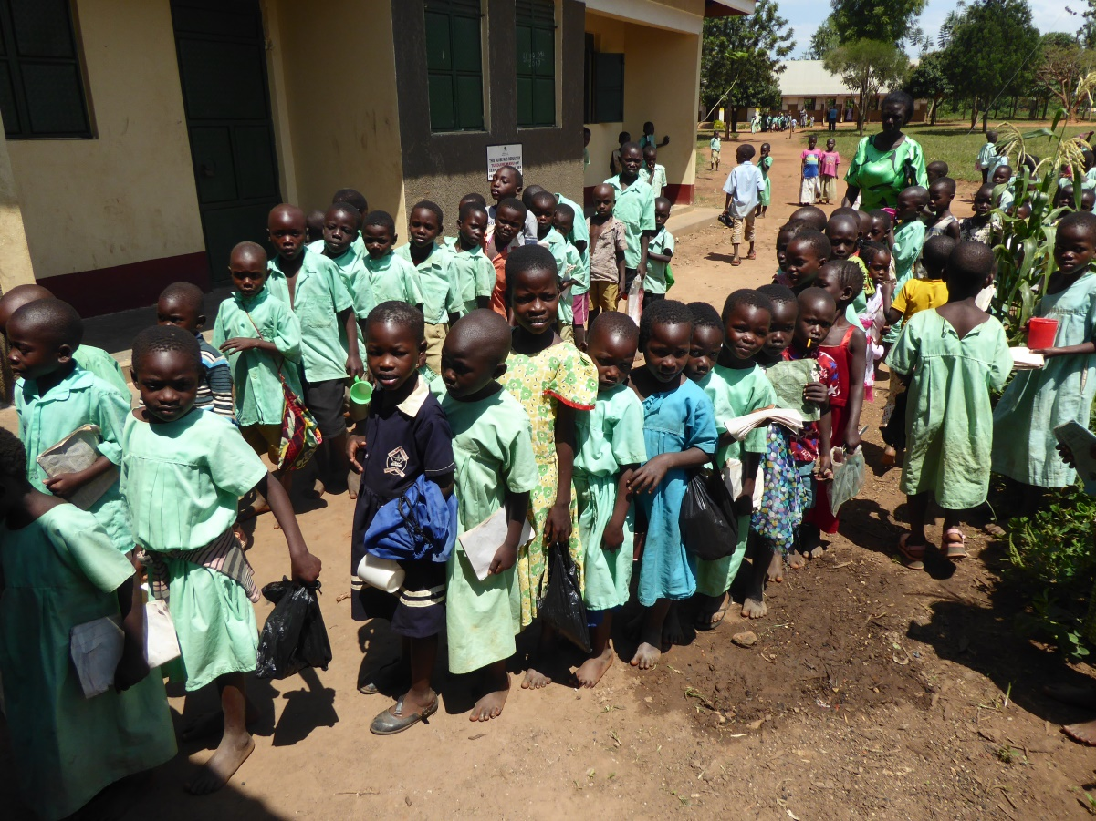
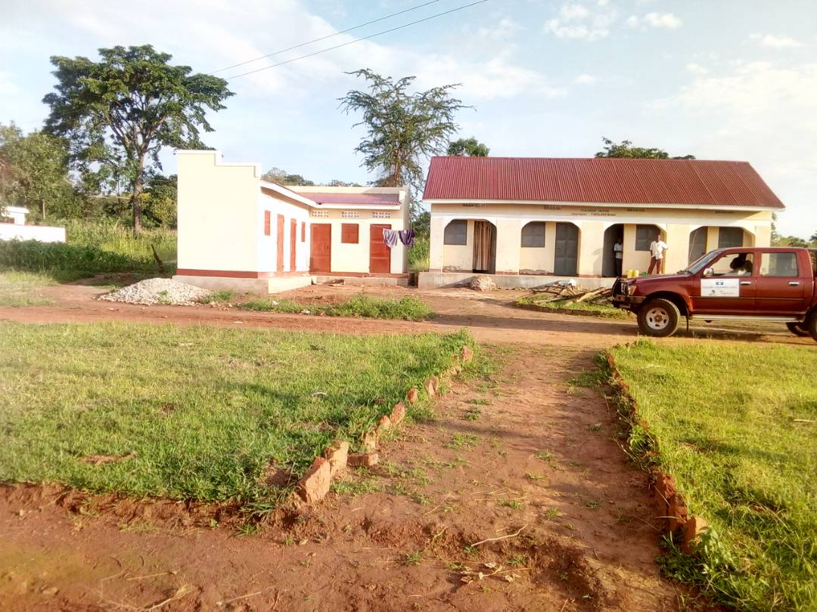
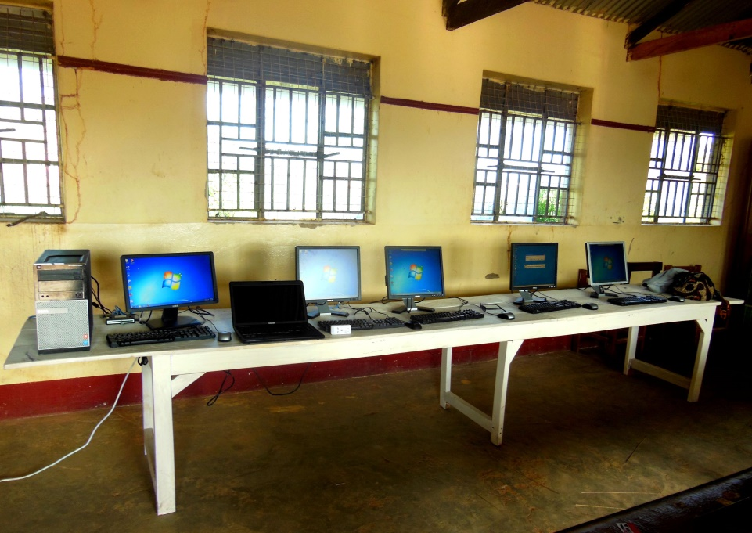
Bildung

Slide 17
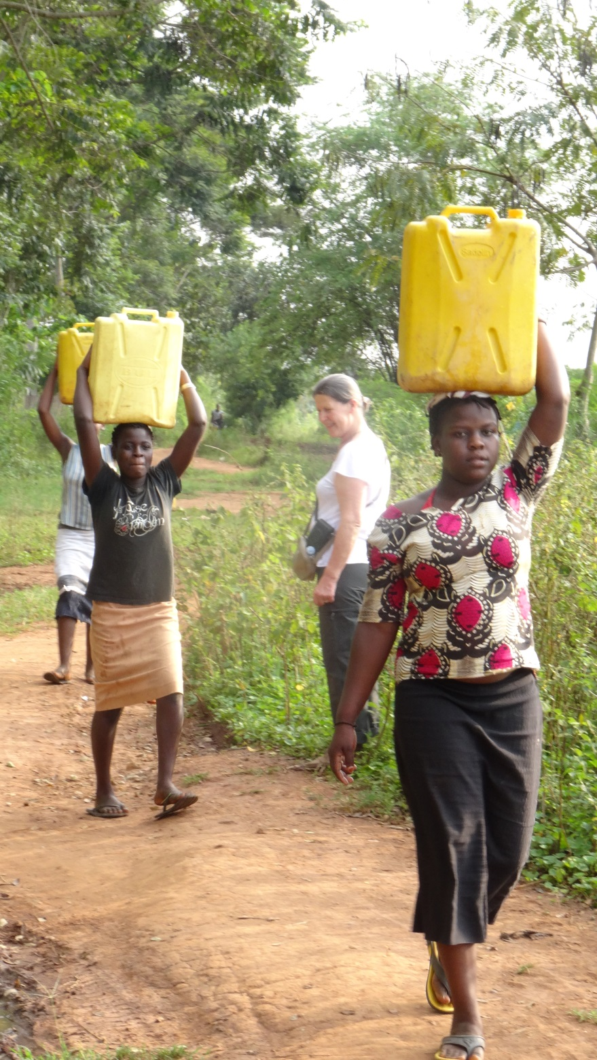
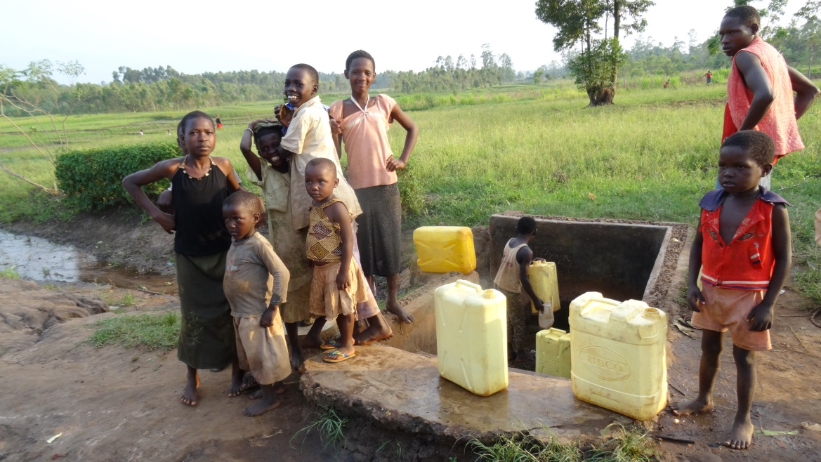
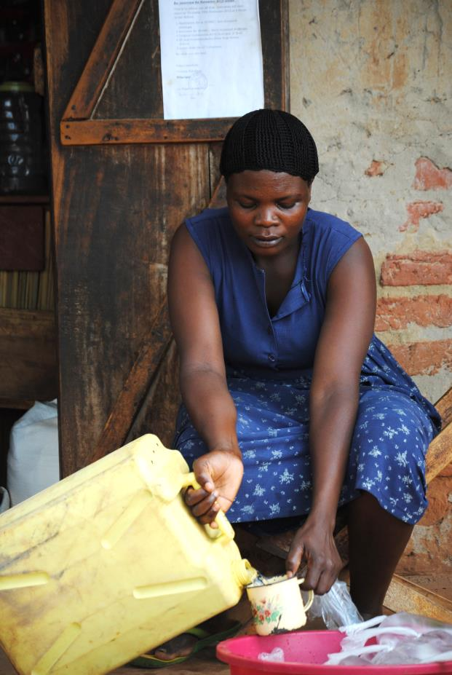
Wasser-
versorgung?
Nur 75 % holen Wasser von sauberen Quellen, Wege!

Slide 18
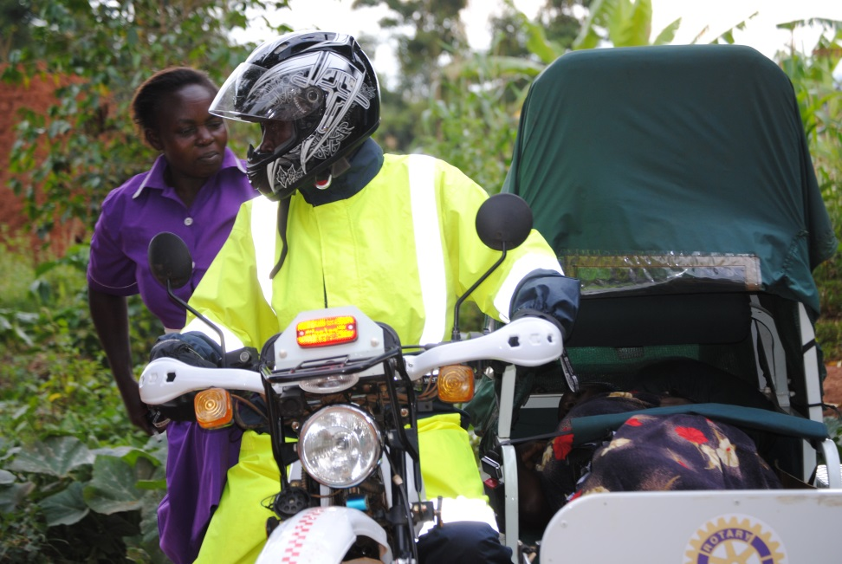
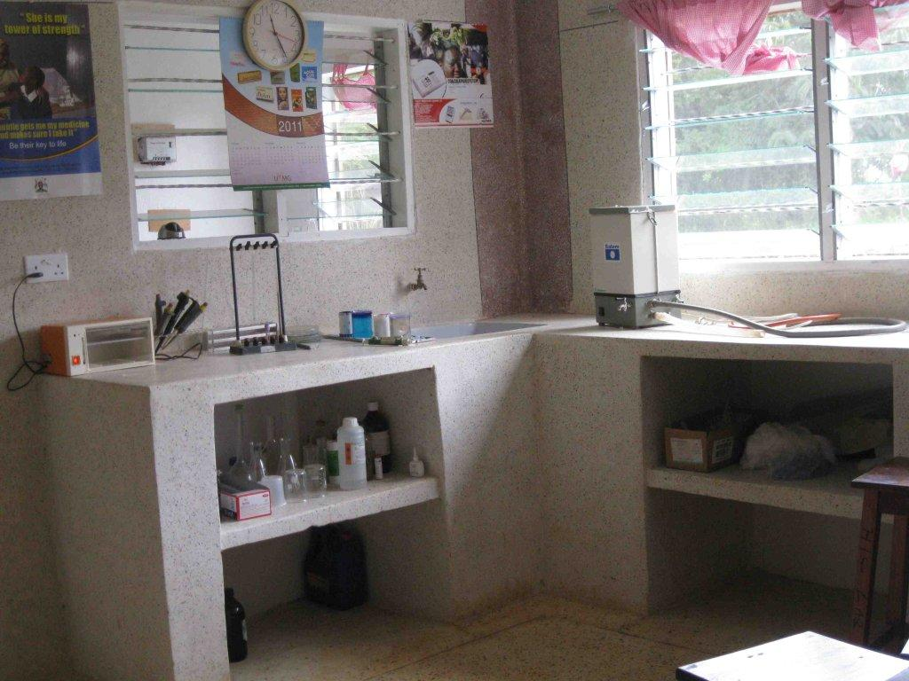
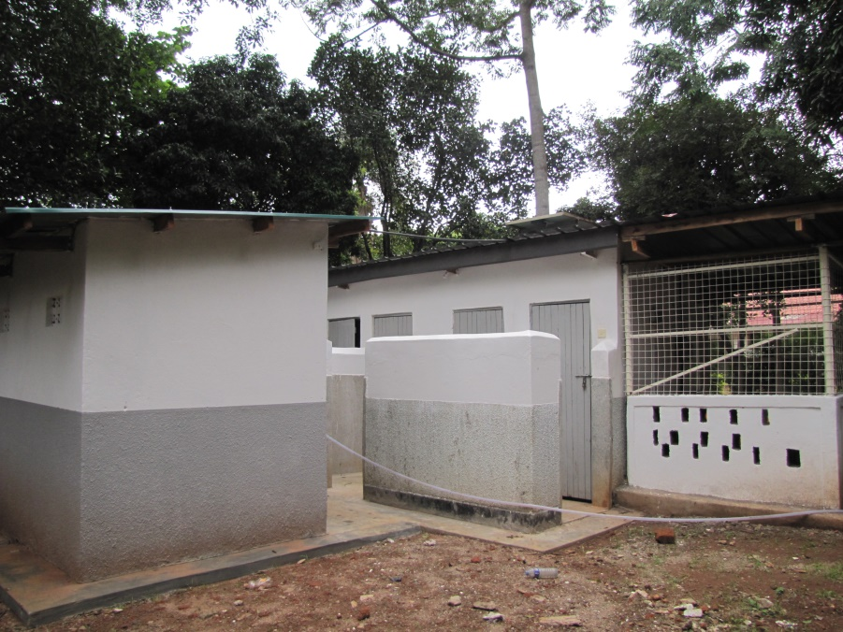
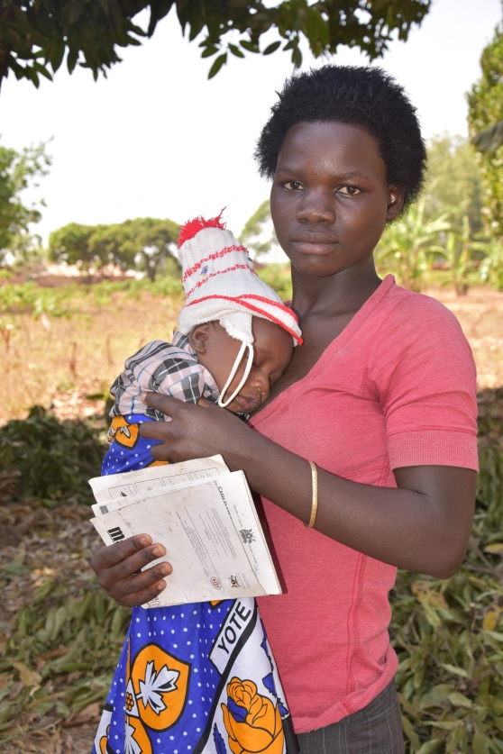
Gesundheit

Slide 19
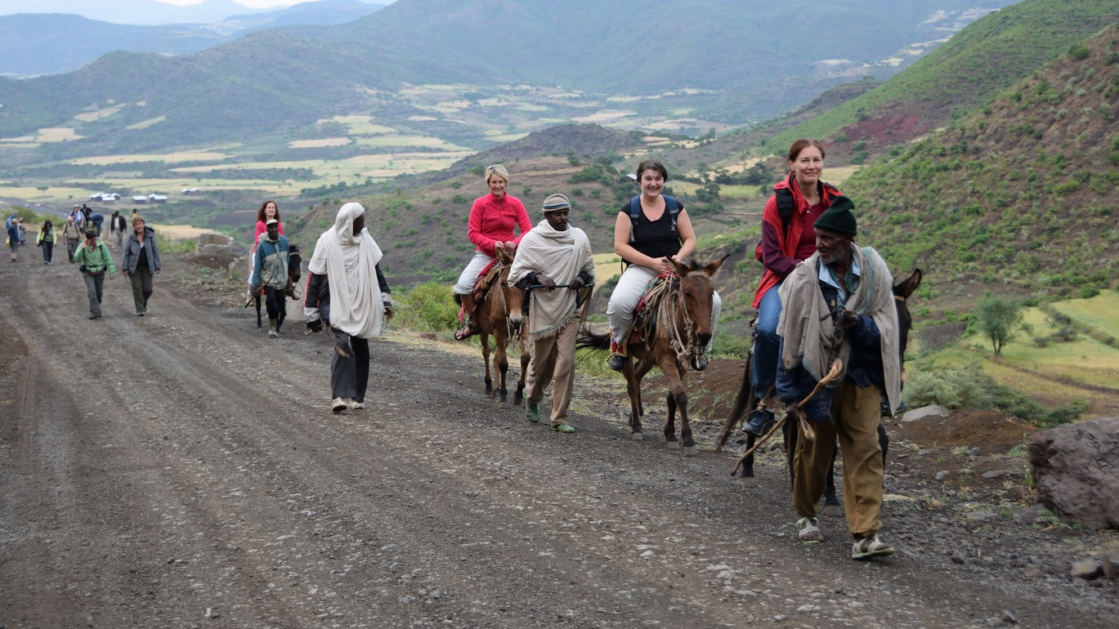
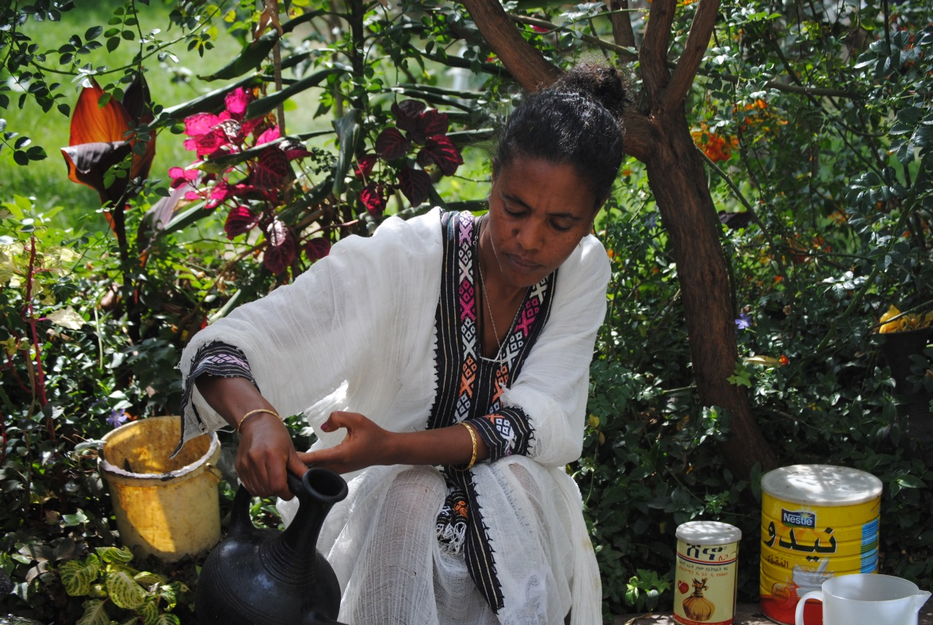
Einmal quer durch Afrika: Äthiopien
Wie profitieren die „Kleinen Leute“?
Kaffee –Zeremonie
Esel-Association vermietet Tiere

Slide 20
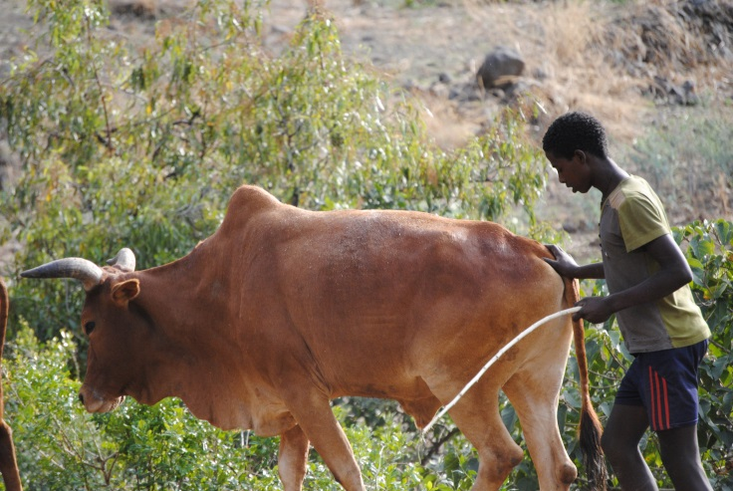
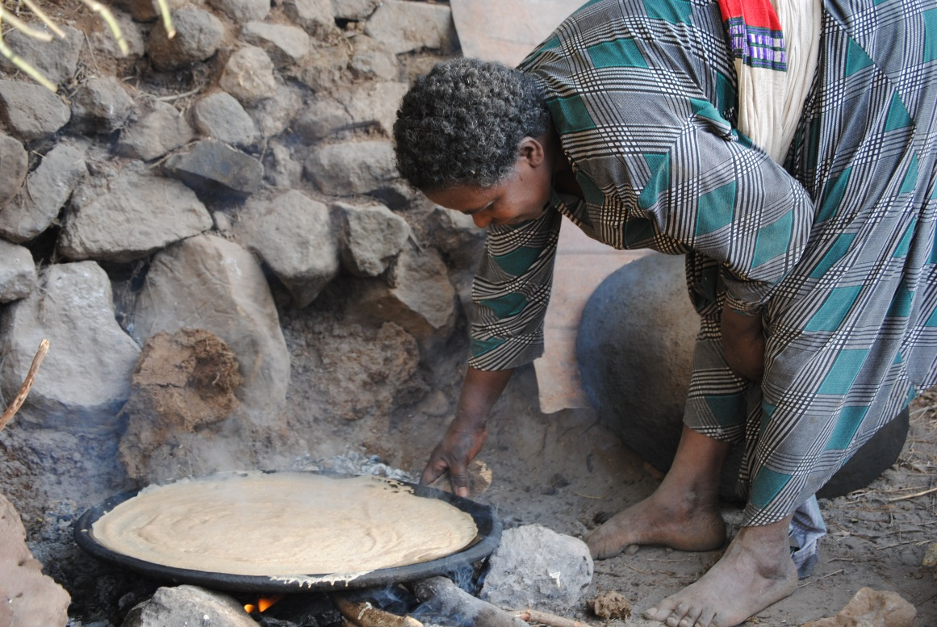

Einmal quer durch Afrika: Äthiopien
Die meisten Äthiopier überleben als Bauern auf dem kargen Land. Dank Besucher konnte die Familie ein weiteres Tier anschaffen.

Slide 21

Weltkulturerbe - jahrhundertealte Hochkultur Felsenkirchen von Lalibela,

Slide 22



Togo: Landschaften
Höchster Berg: Mount Agou mit 986 m
Großteil: Savanne
Erosion: jährlich verschwinden 10 m Land, ein Grund: Sandabbau (Region Anecho)
Topografie Togos © Sadalmelik (public domain)

Slide 23


Einmal quer durch Afrika: Togo
Togo ist im Norden extrem trocken; ein Togoer wagt es: Mustergarten für die Bevölkerung, sogar Papayas, Kakao etc. wachsen.
Eigentlich liegen in Togo überall Plastiktüten etc. , doch hierher kommen Gäste, die Türen bemalt, kein Müll….

Slide 24

Begegnung
Togo – Fufu stampfen

Slide 25


Die Agodeka Primarschule im Südwesten Togos
In 4 offenen Rundhütten wurden 121 Schüler der Klassen 1 bis 6 unterrichtet.

Slide 26


Es braucht ein ganzes Dorf um eine Schule zu bauen –
Kosten pro Klassenzimmer: ca. 4.000,-- Euro (x3)

Slide 27

Krankenstation in Ndigbe, erbaut 1951, nach Sturm zerstört.
Kosten für die Renovierung: 4.100,-- Euro

Slide 28

Perspektiven für Afrika
Politischer Wille -
Projektbesuch in Togo im Jan. 2017. Dorfchefs und Vertreter der der Behörde zeigen sich interessiert und kooperativ

Slide 29

Malawi - Lilongwe

Slide 30



Wandern

Slide 31

Relaxen

Slide 32


Große Mädchen
Malawi

Slide 33



Projekte besuchen

Slide 34



Slide 35

Malawi

Slide 36




Welcome in Afrika- Uganda, Äthiopien, Togo, Malawi….!
Hilfe zur Selbsthilfe mit Tukolere Wamu

